Slide 1
Creational Patterns
Mariana Lezama
Sergio Sarabia

Slide 2
Agenda
Definición de patrón de diseño
¿Qué son los patrones creacionales?
Tipos de patrones creacionales
Ejemplo práctico

Slide 3
1.
Patrón de diseño
Nos permite resolver problemas recurrentes, pero enfocado a un problema particular.
Se pueden seguir los detalles del patrón para implementar una solución que encaje con el programa.
No se debe confundir con un algoritmo.

Slide 4
2.
Patrones de diseño creacionales
Mecanismo para crear objetos de manera eficiente, incrementando la flexibilidad y reuso de código ya existente.
Permiten encapsular la lógica relacionada, pero en componentes separados.

Slide 5

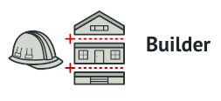

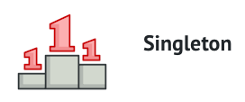
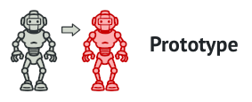
Tipos
Patrones
creacionales

Slide 6
Tipos de patrones creacionales
Factory method
Interfaz para crear objetos en una superclase, permitiendo que las subclases alteren el tipo de objetos que se crearán.
Abstract Factory
Para producir familias de objetos relacionados sin especificar sus clases concretas.
Builder
Permite producir diferentes tipos y representaciones de un objeto usando el mismo código de construcción.
Prototype
Permite copiar objetos existentes sin hacer que su código dependa de sus clases.
Singleton
Se asegura que una clase tenga solo una instancia, al tiempo que proporciona un punto de acceso global a esta instancia.

Slide 7
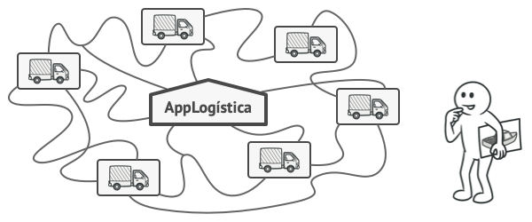
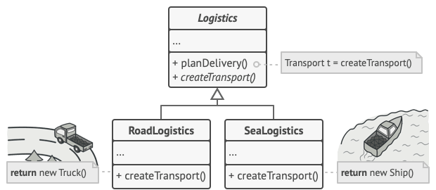
Factory Method
Problema
Solución

Slide 8
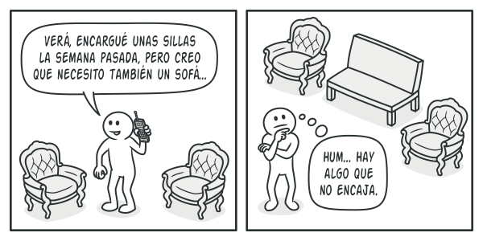
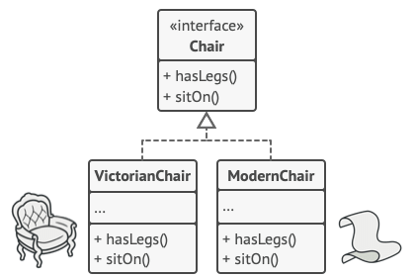
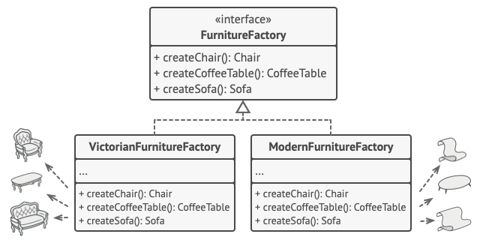
Abstract Factory
Problema
Solución

Slide 9
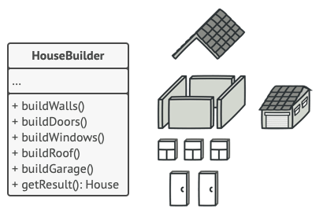
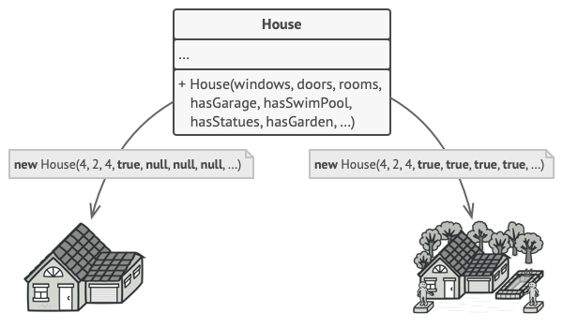
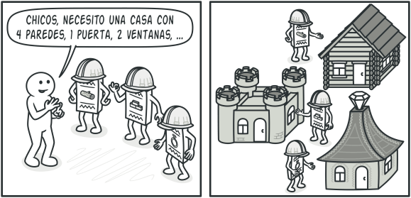
Builder
Solución
Problema

Slide 10
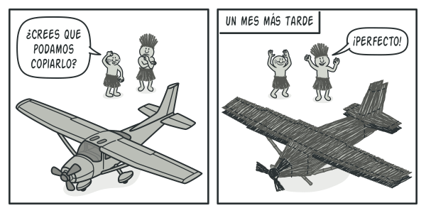
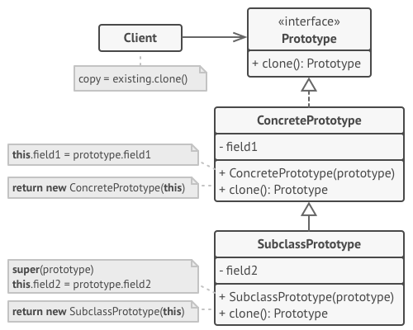
Prototype
Problema
Solución

Slide 11
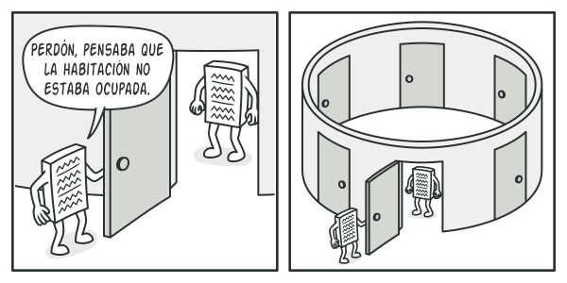
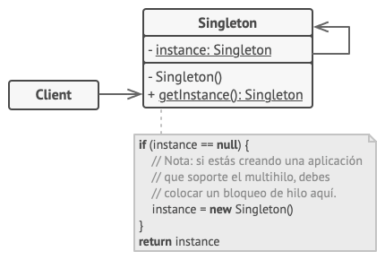
Singleton
Problema
Solución

Slide 12
Fuentes consultadas
https://refactoring.guru/es/design-patterns/creational-patterns
https://www.youtube.com/watch?v=VCxNt2K7aVY
https://lickability.com/blog/understanding-creational-designpatterns/
https://ed.team/blog/patrones-de-diseno-creacionales

